Slide 1
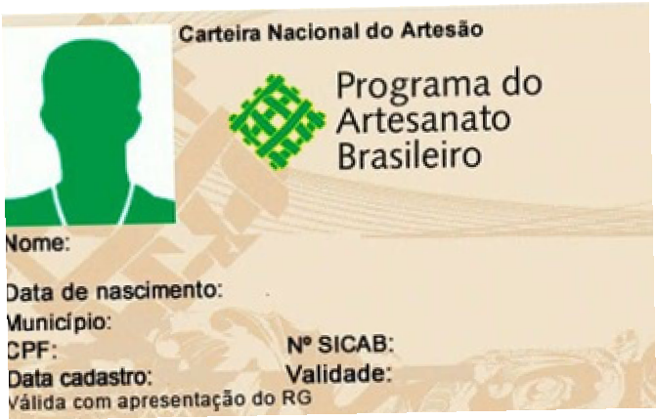
MANUAL DE PRÉ- CADASTRO
DA CARTEIRA NACIONAL DO ARTESÃO
PARA SOLICITAÇÃO DIGITAL

Slide 2
SUMÁRIO
1. APRESENTAÇÃO..............................................................3
2. ACESSO AO PORTAL DO ARTESANATO BRASILEIRO..........5
3. PRÉ-CADASTRO DE ARTESÃO..........................................7

Slide 3
APRESENTAÇÃO
A finalidade deste manual é orientar aos cidadãos que desejam requerer a Carteira Nacional do Artesão por meio do pré-cadastro.
A Carteira Nacional do Artesão é um documento físico, que é a identificação do artesão, prevista na Lei nº 13.180, de 22 de outubro de 2015, válida em todo o território nacional e com validade de 6 (seis) anos.
Este documento é uma iniciativa do Programa do Artesanato Brasileiro gerido pela Secretaria Nacional do Artesanato e do Microempreendedor Individual, do Ministério do Empreendedorismo, da Microempresa e da Empresa de Pequeno Porte (MEMP) em parceria com as Coordenações Estaduais que em Minas Gerais é representada pela Secretaria de Estado de Desenvolvimento Econômico por meio da Diretoria do Artesanato.

Slide 4
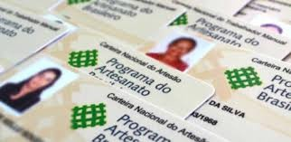
Benefícios com a Carteira Nacional do Artesão
Em Minas Gerais os portadores do documento além de adquirirem o reconhecimento da profissão, possuem:
acesso aos cursos e capacitação oferecidos pela Secretaria de Desenvolvimento Econômico (Sede) e pelo Programa do Artesanato Brasileiro (PAB);
Participação em editais para feiras e eventos apoiados pela Secretaria de Desenvolvimento Econômico (Sede) e pelo Programa do Artesanato Brasileiro (PAB);
Acesso a políticas públicas voltadas para o beneficiamento do artesão;
Participação em ações do Sebrae destinadas a PJ, como Sebraetec e ações de mercado.
Fiquem atentos as setas, elas indicam todos os passos a seguir.

Slide 5
2. ACESSO AO PORTAL DO ARTESANATO BRASILEIRO
Saiba como se cadastrar:
Todo o processo é feito online.
Acesse o site www.gov.br/artesanato e siga as etapas do pré-cadastro a seguir:
O acesso ao Portal do Artesanato Brasileiro deverá ser feito por meio do endereço digital https://www.gov.br/artesanato e o usuário deverá clicar no botão “Acesso ao Cadastro – SICAB”, conforme a imagem ao lado.
1
2
Para acessar a área logada do Portal, o usuário deverá fazer a autenticação de login no GOV.BR.

Slide 6
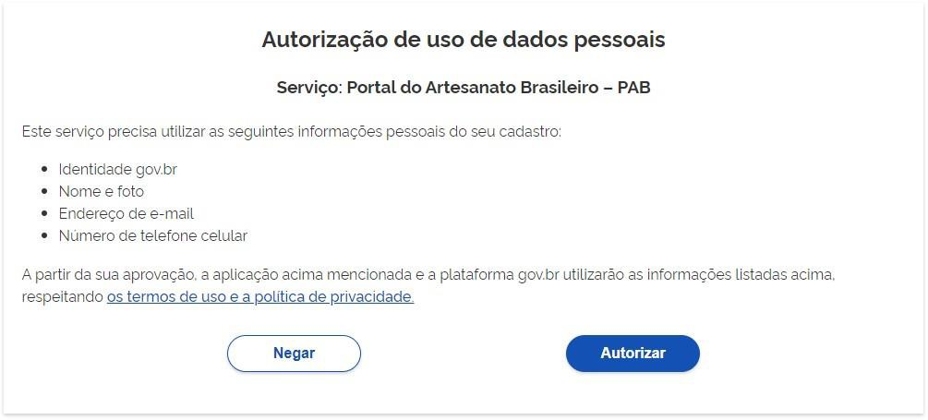
ATENÇÃO
Caso o usuário não tenha conta, deverá criar a sua no GOV.BR, com seu CPF e seus dados pessoais, lembrando de NÃO utilizar dados de outras pessoas como telefones e e-mails. O endereço de e-mail deverá ser utilizado apenas uma única vez no seu cadastro, evitando assim, problemas futuros para obtenção de outros serviços no Portal GOV.BR.
Após a autenticação de login através do GOV.BR, no primeiro acesso o usuário artesão deverá autorizar o uso de dados pessoais do GOV.BR no serviço PAB – ME (Portal do Artesanato Brasileiro do Ministério da Economia)

Slide 7
3 . PRÉ-CADASTRO DE ARTESÃO
3.1. Para realizar o pré-cadastro, deve-se acessar o Portal do Artesanato Brasileiro por meio do site www.gov.br/artesanato e o usuário deverá clicar no botão “Pré-cadastro”. Após a autenticação de login através do GOV.BR, deverão ser preenchidos os seguintes formulários: Informações Pessoais, Informações Adicionais, Informações Financeiras e Informações da Produção.
3.1.1. Informações Pessoais: Nesta tela deverão ser preenchidos os seguintes campos:

Slide 8
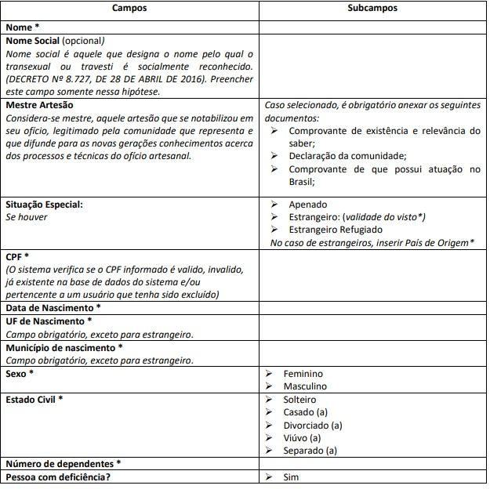
Neste campo, NÃO coloque nome fantasia ou comercial
Fiquem atentos, nem todos precisam preencher este campo

Slide 9
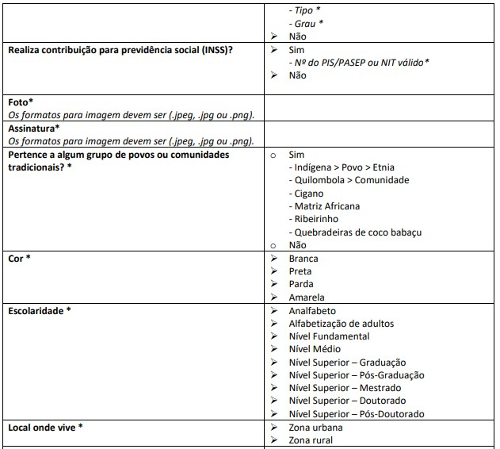
Foto e assinatura não é necessário colocar
Cuidado com este campo, caso não se enquadre em alguma das situações, não marque nada.

Slide 10
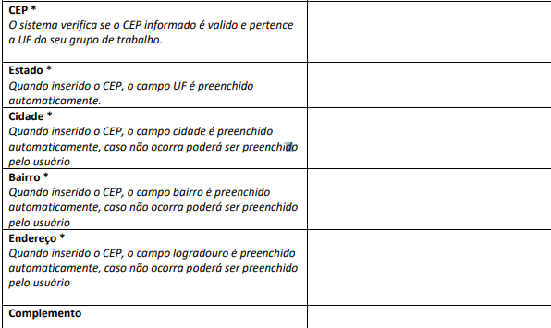
Deverá ser utilizado para colocar o número da residência e algum complemento se houver, como: nº apto.

Slide 11
Estas informações pessoais deverão ser preenchidas com toda atenção, é por meio destes dados que o cidadão será contactado, sendo aprovado o documento será enviado via Correios no endereço informado.
No número de telefone coloque preferencialmente um número de WhatsApp para receber o contato do avaliador que fará a prova de habilidades.

Slide 12
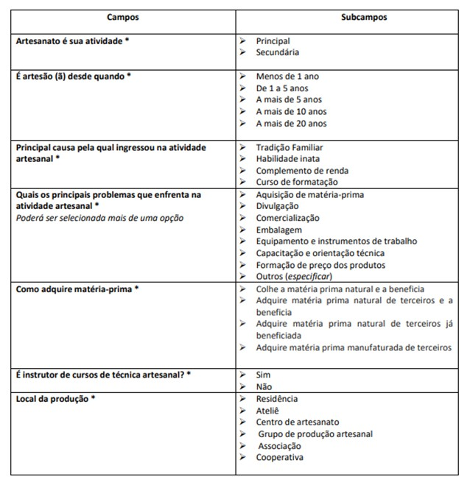
3.1.2. Informações Adicionais
Nesta tela deverão ser preenchidos os seguintes campos sobre a atividade artesanal:

Slide 13
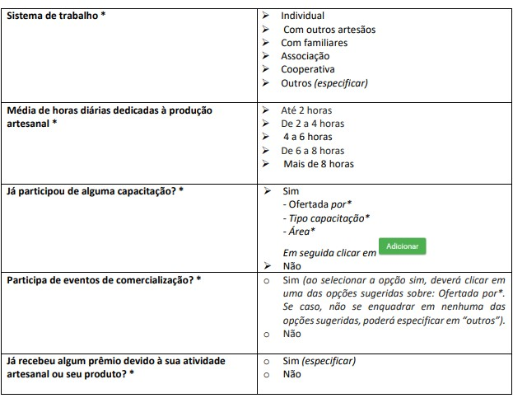

Slide 14
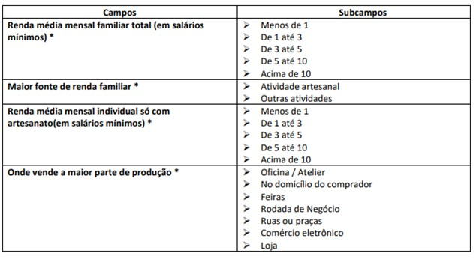
3.1.3. Informações Financeiras
Nesta tela deverão ser preenchidos os seguintes campos:

Slide 15
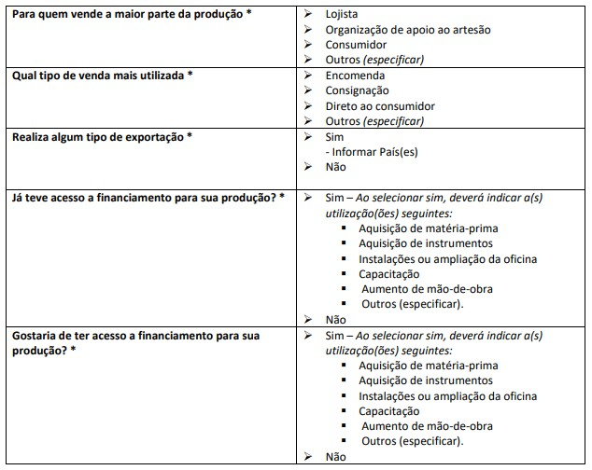
Informações Financeiras
ARTESANATO

Slide 16
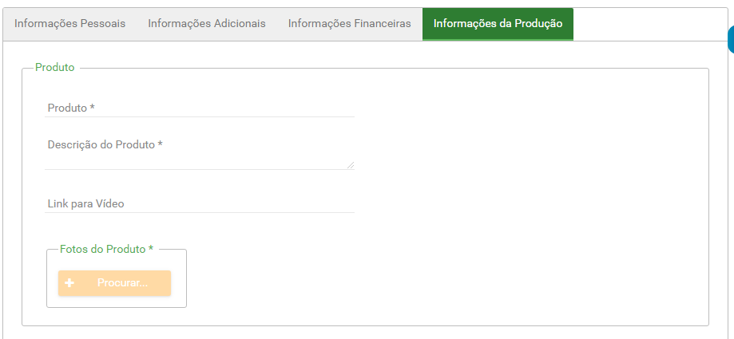
3.1.4. Informações da Produção
Nesta tela deverão ser preenchidos os seguintes campos a cerca da produção artesanal: Produto e descrição do produto.
Produto: O sistema permite que sejam inseridos até no máximo 3 técnicas e cada técnica no mínimo 3 fotos.

Slide 17
Fotos dos Produtos: Deverão ser inseridos no mínimo 3 fotos e no máximo 5 fotos dos produtos, nos formatos jpeg, jpg ou png.
Capriche nesta parte coloque as melhores fotos do seu produto, não use fotos tiradas nas feiras elas não detalham as peças.
Faça uma breve descrição de como você realiza sua produção, para o avaliador tornar apto sua avaliação.
Antes de realizar o pré cadastro verifique na Portaria nº 1007-SEI, de 11 de junho de 2018 se sua técnica enquadra nos critérios de aprovação e se possui todos os documentos solicitados.
Em seguida deverá clicar em "adicionar produto", e o sistema apresenta os dados informados pelo usuário.
Ainda na aba de “informações da produção” deverá clicar no botão “Enviar para Moderação”, para avaliação da Coordenação Estadual de Minas Gerais.
Ao concluir o preenchimento do formulário e enviar para moderação, será encaminhado um e-mail de confirmação do cadastro para o usuário.

Slide 18
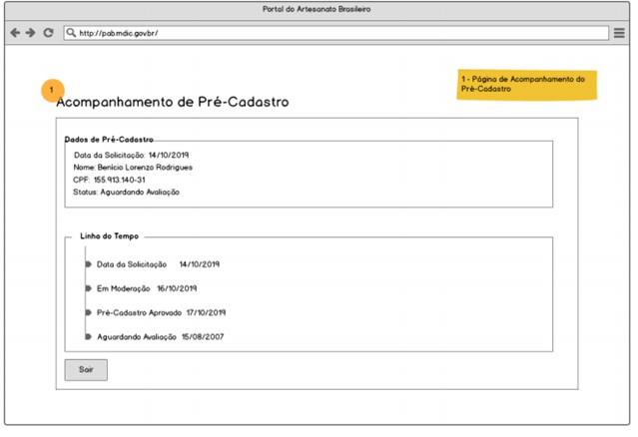
3.2. ACOMPANHAMENTO DO PRÉ - CADASTRO
Para acompanhar o andamento do pré-cadastro, o usuário que já realizou o pré-cadastro deverá acessar o Portal do Artesanato por meio do site www.gov.br/artesanato e clicar no botão “Acompanhar Pré-cadastro”. Após a autenticação de login através do GOV.BR, o sistema apresenta a tela de acompanhamento do pré-cadastro, conforme exemplo da figura abaixo:

Slide 19
Quando houver a moderação da solicitação, o usuário receberá um e-mail com as devidas instruções da Coordenação Estadual do Artesanato de Minas Gerais.
Ressaltamos que o pré-cadastro não é garantia de aprovação para a concessão da Carteira Nacional do Artesão. Para concluir o cadastro no Sistema de Informações Cadastrais do Artesanato Brasileiro (SICAB) e obter o documento o cidadão deverá realizar o teste de habilidade.
O usuário receberá contato via ligação ou WhatsApp de um dos avaliadores do Governo de Minas Gerais da Secretaria de Estado de Desenvolvimento Econômico por meio da DIRETORIA DO ARTESANATO MINEIRO devidamente identificados, para conduzir esta parte do processo.

Slide 20
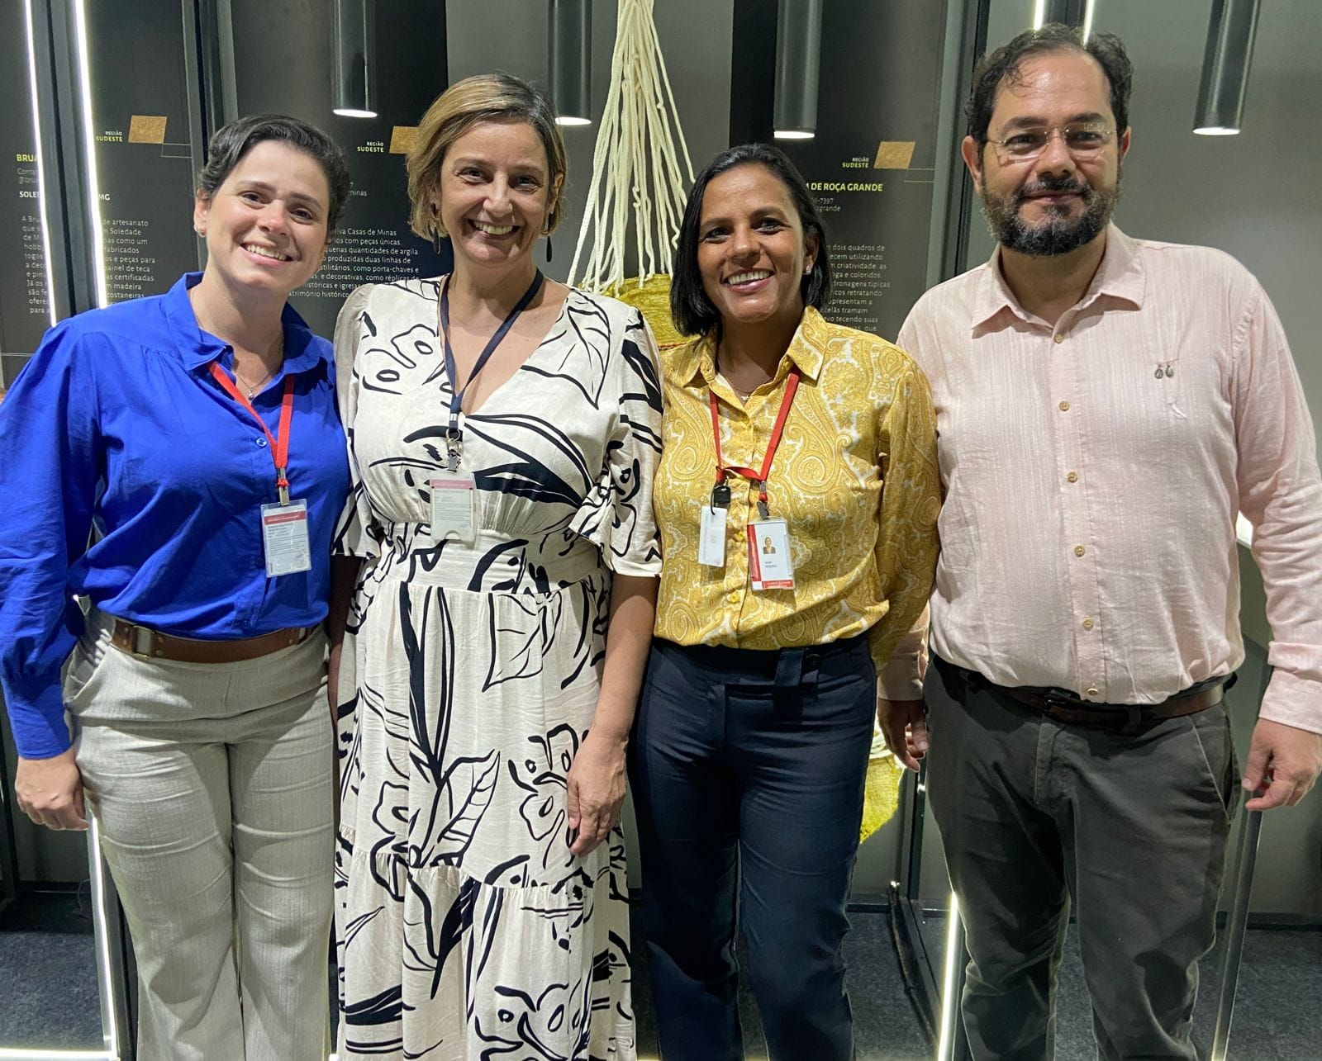
EQUIPE DIRETORIA DO ARTESANATO
Assessoria Técnica
Marina Magalhães Peixoto
Érika Abreu Guimarães
Ana Lúcia Pereira José
Diretoria do Artesanato
Thiago Tomaz de Souza Chaveiro
Na sequência da foto da esquerda para a direita

Slide 21
Obrigado!

